Slide 2
ด้านที่ 5 ระบบสื่อสาร
ระบบสื่อสารในโรงพยาบาล
1.วิทยุคมนาคม
4.เคเบิ้ลทีวี
2.กล้องวงจรปิด
6.Intranet & Internet
7. ระบบเรียกพยาบาล
5. โทรศัพท์ภายในภายนอก
3.เสียงตามสาย

Slide 3
การประเมินตนเอง
มีบางส่วน 13 ข้อ
มีครบถ้วน 8 ข้อ

Slide 4
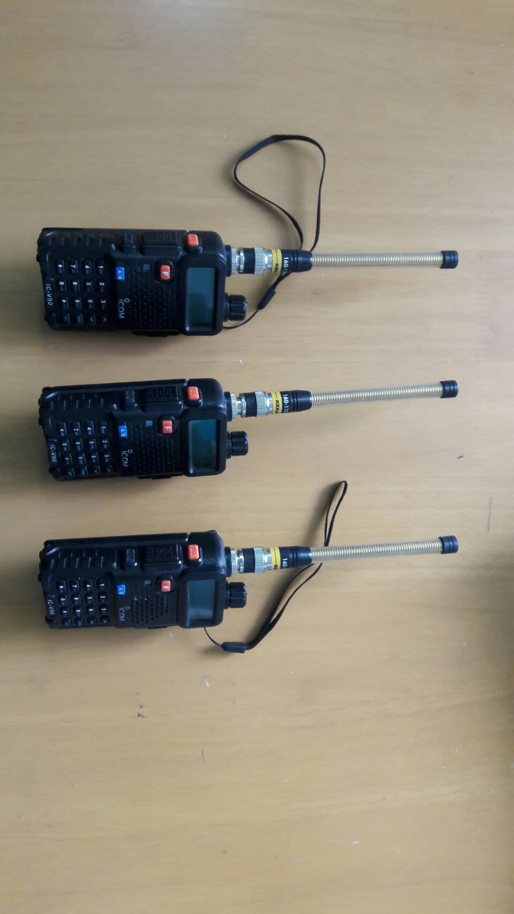
เครื่องวิทยุคมนาคม
Mobile รถ Ambulance

Slide 5
การขึ้นทะเบียน
อยู่ระหว่างดำเนินการขออนุญาตกับ กสทช.
ผู้ใช้งานยังเคย/ไม่เคยผ่านการอบรม
การซ่อมบำรุงโดยช่าง ร.พ./ช่างบริษัท
โอกาสการพัฒนา
วางแผนการฝึกอบรมแก่บุคลากรผู้ใช้งาน/ช่างซ่อมบำรุง
การซ่อมบำรุงประจำปี

Slide 6
ระบบเรียกพยาบาล
1. Intercom หัวเตียงผู้ป่วย
IPD 7 หน่วยงาน(LR PP Med Sur)
2. กริ่งฉุกเฉินในห้องน้ำ ทุกห้อง
OPD ER IPD
กริ่งฉุกเฉิน OR

Slide 7
ผังระบบเรียกพยาบาล

Slide 9
แผนการพัฒนา
การซ่อมบำรุงโดยช่าง รพ.

Slide 10
กล้องวงจรปิด
กล้องวงจรปิด 35 จุด (มหาวิทยาลัยธรรมศาสตร์ ติดตั้ง 4 จุด)
ผู้รับผิดชอบ เจ้าพนักงานโสตทัศนศึกษา 2 คน
การดูแลบำรุงรักษา 1ครั้ง/ปี
โอกาสพัฒนา
ดำเนินการติดตั้งเพิ่ม 32 จุด

Slide 11
เสียงตามสาย
เสียงตามสาย 21 จุด
ผู้รับผิดชอบ เจ้าพนักงานโสตทัศนศึกษา 2 คน
การดูแลบำรุงรักษา 1ครั้ง/ปี

Slide 12
ระบบเคเบิ้ลทีวี
ติดตั้งระบบเคเบิ้ลทีวีเพื่อให้ความรู้ การสื่อสารข้อมูลกับผู้รับบริการในแผนกผู้ป่วยนอก
(OPD ER)

Slide 13
บทบาทหน้าที่
ระบบเครือข่ายสื่อสารข้อมูล
พัฒนาระบบสารสนเทศ เทคโนโลยีสารสนเทศ เพื่อสนับสนุนการให้บริการผู้ป่วย การพัฒนาคุณภาพ ของโรงพยาบาลอรัญประเทศ ให้มีคุณภาพที่ดี

Slide 14
เป้าหมาย
ระบบสารสนเทศ
มีข้อมูลสารสนเทศ และเทคโนยีสารสนเทศ
ที่เพียงพอพร้อมใช้ได้มาตรฐาน

Slide 15
IT Module รพท.อรัญประเทศ
ระบบสารสนเทศโปรแกรม HOSxP เชื่อมต่อกับ
ระบบ LIS (LAB) และระบบ PACs (X-Ray)
ระบบสารสนเทศ Intranet สื่อสารภายใน
ระบบสารสนเทศ Wireless Internet, Internet

Slide 16
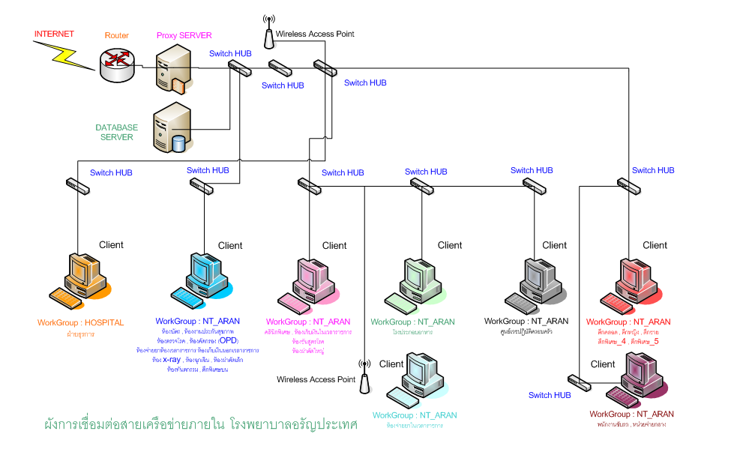
ระบบ Network

Slide 17
Hardware Server
Database
Mirror Database
Internet
Application
LIS
PACs
ตัวชี้วัด | เป้าหมาย | 57 | 58 | 59 | 60 | 61 | 62
Down Time Server | < 20 นาที/ครั้ง | 27 | 0 | 0 | 150 | (40)/(60)/(37)
Server ล่ม | 0 | 1 | 0 | 0 | 1 | 3

Slide 18
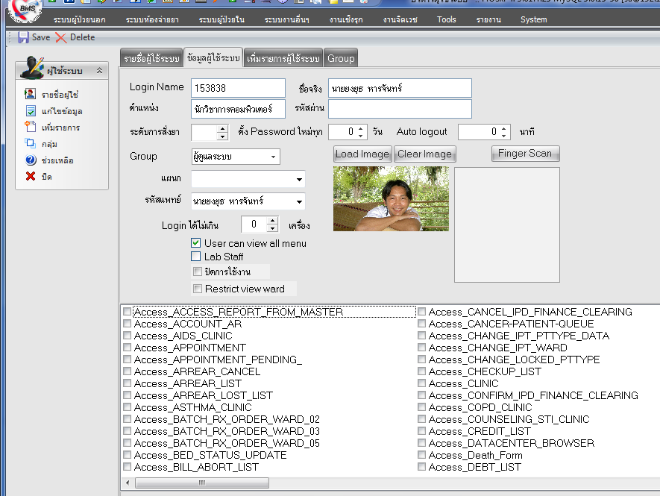
SAFETY
Software
กำหนดสิทธิตามหน้าที่

Slide 19
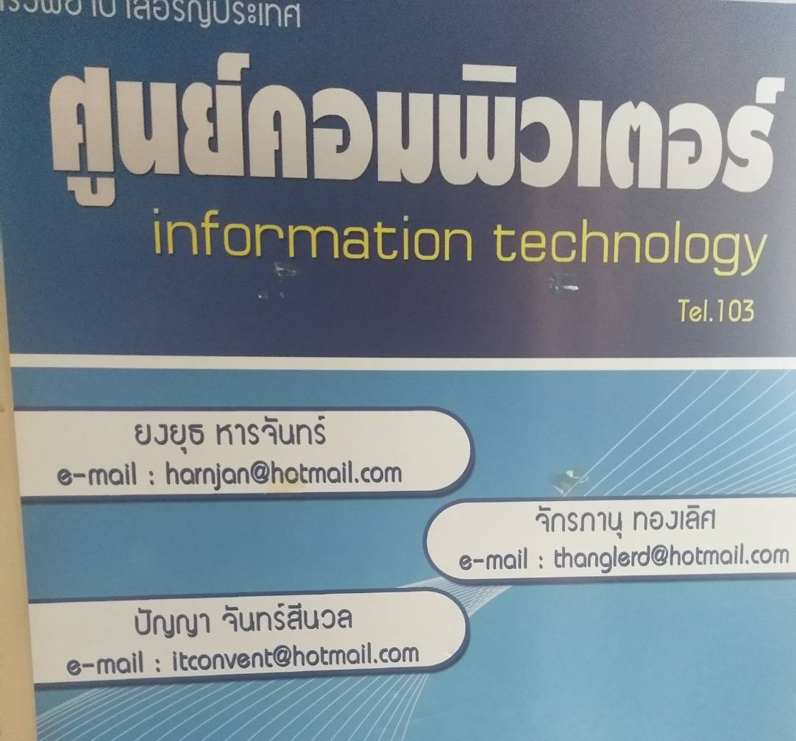
SAFETY
People ware

Slide 20
หน้าที่และเป้าหมาย
มีข้อมูลสารสนเทศ และเทคโนโลยีสารสนเทศ เพียงพอพร้อมใช้ได้มาตรฐาน ในแต่ละด้าน เช่น
การดูแลรักษาผู้ป่วย
การพัฒนาคุณภาพ

Slide 21
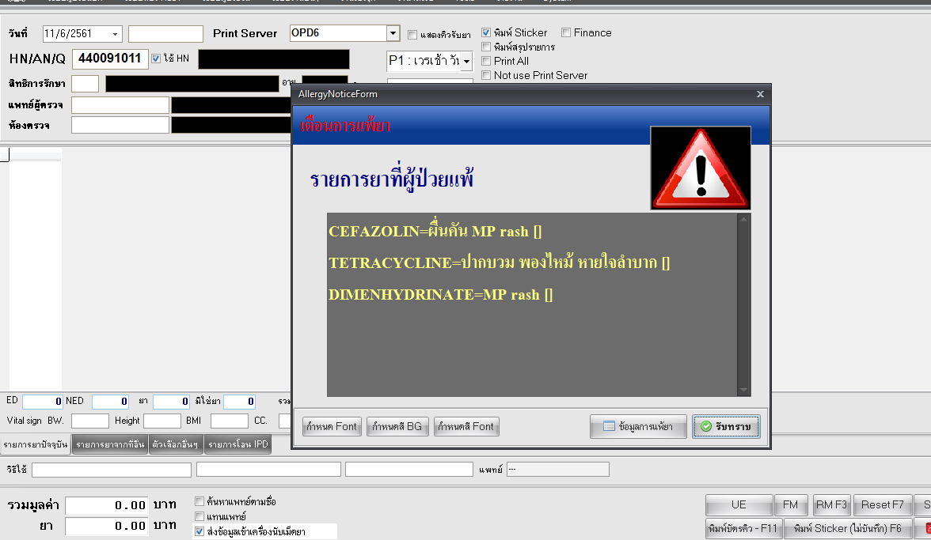
1. การดูแลรักษาผู้ป่วย
มีระบบการ เตือนการแพ้ยา ในผู้ป่วยที่แพ้ยาในทุกระบบงาน

Slide 22
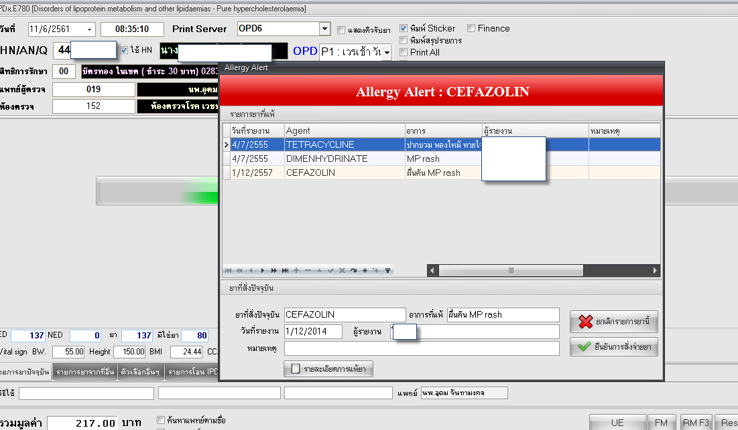
1. การดูแลรักษาผู้ป่วย
มีระบบการ ล็อคไม่ให้จ่ายยา ในผู้ป่วยที่แพ้ยา

Slide 23
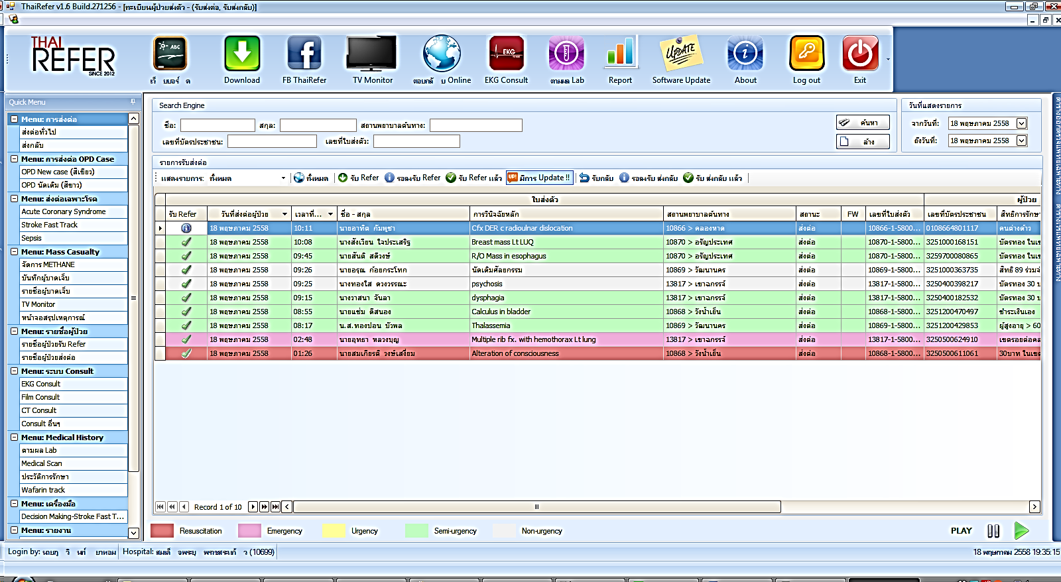
2. ระบบสารสนเทศในการพัฒนาคุณภาพบริการ
โปรแกรม Thai - refer

Slide 24
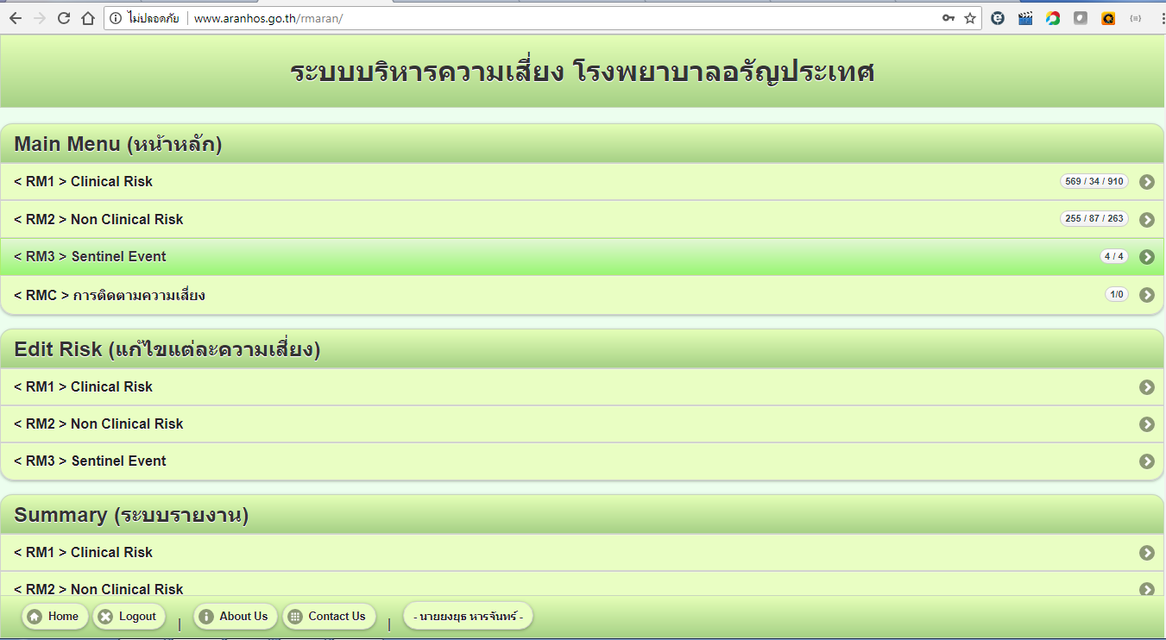
2. ระบบสารสนเทศในการพัฒนาคุณภาพบริการ
โปรแกรมบริหารงานความเสี่ยง

Slide 25
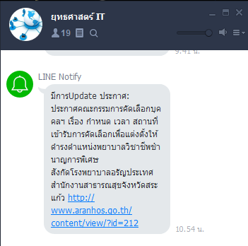
2. ระบบสารสนเทศในการพัฒนาคุณภาพบริการ
โปรแกรมเตือนการอัพเดทข้อมูลข่าวสาร ทางLINE

Slide 26
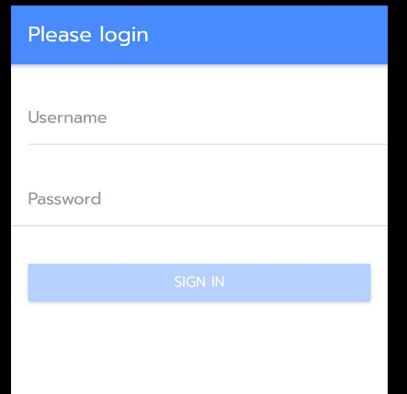
2. ระบบสารสนเทศในการพัฒนาคุณภาพบริการ
โปรแกรมเยี่ยมบ้านโดย อสม ผ่าน APP NCD@HOME

Slide 27
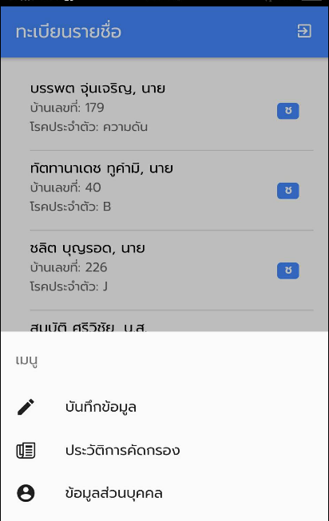
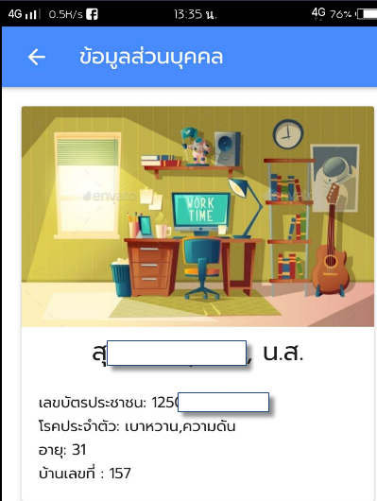
2. ระบบสารสนเทศในการพัฒนาคุณภาพบริการ
โปรแกรมเยี่ยมบ้านโดย อสม ผ่าน APP NCD@HOME

Slide 28
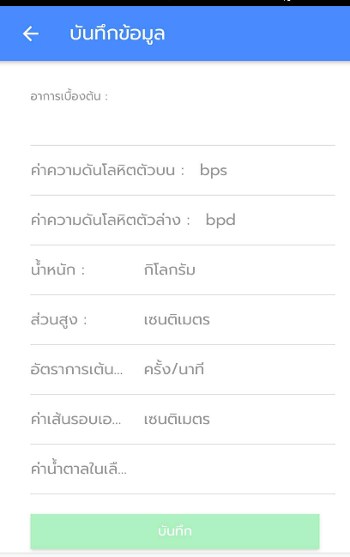
2. ระบบสารสนเทศในการพัฒนาคุณภาพบริการ
โปรแกรมเยี่ยมบ้านโดย อสม ผ่าน APP NCD@HOME

Slide 29
มาตรการความปลอดภัย การใช้ระบบสื่อสาร การติดตั้ง และการใช้งาน
ระเบียบการดูกล้องวงจรปิด
ระเบียบการเข้าถึงข้อมูลสำคัญในระบบสารสนเทศ

Slide 30
โอกาสพัฒนา
พัฒนาความสมบูรณ์ของการบันทึกเวชระเบียน
ระบบการจองการนัดออนไลน์
ใช้ระบบ Paperless ในหน่วยงานเป้าหมาย(คลินิก)
ทบทวนการบันทึกข้อมูลทั้งระบบงานที่ให้บริการ

